Slide 1




Bảng nhân 7 (tiết 2)

Slide 2

Khởi động

Slide 3

Xây lâu đài cát

Slide 4











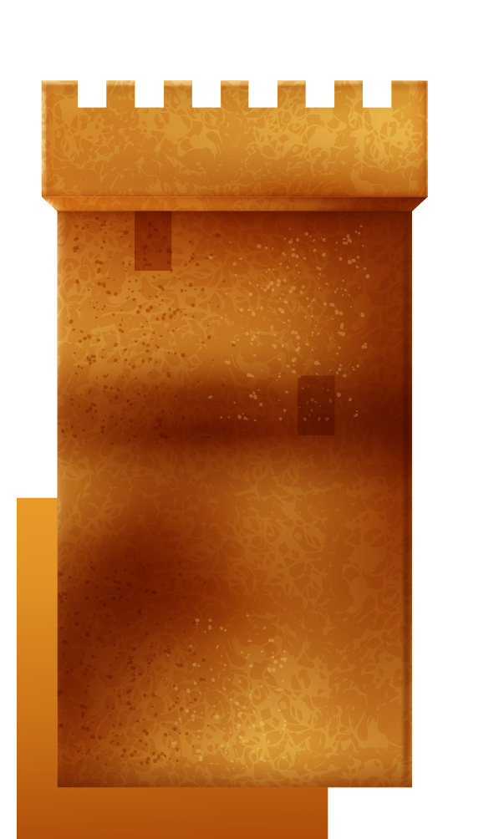



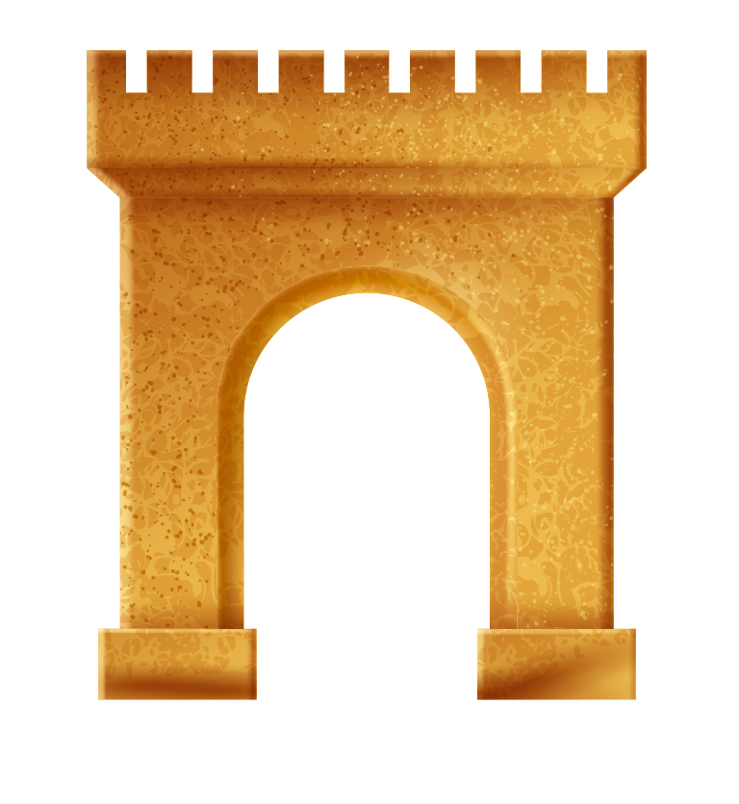


Slide 5




7 x 4 = ?
28
35
30
32

Slide 6
7 x 9 = ?
70
48
63
72

Slide 7
7 x 2 = ?
9
14
11
13

Slide 8
7 x 6 = ?
35
13
42
45

Slide 9
7 x 1 = ?
7
8
14
21

Slide 10
Luyện tập

Slide 11
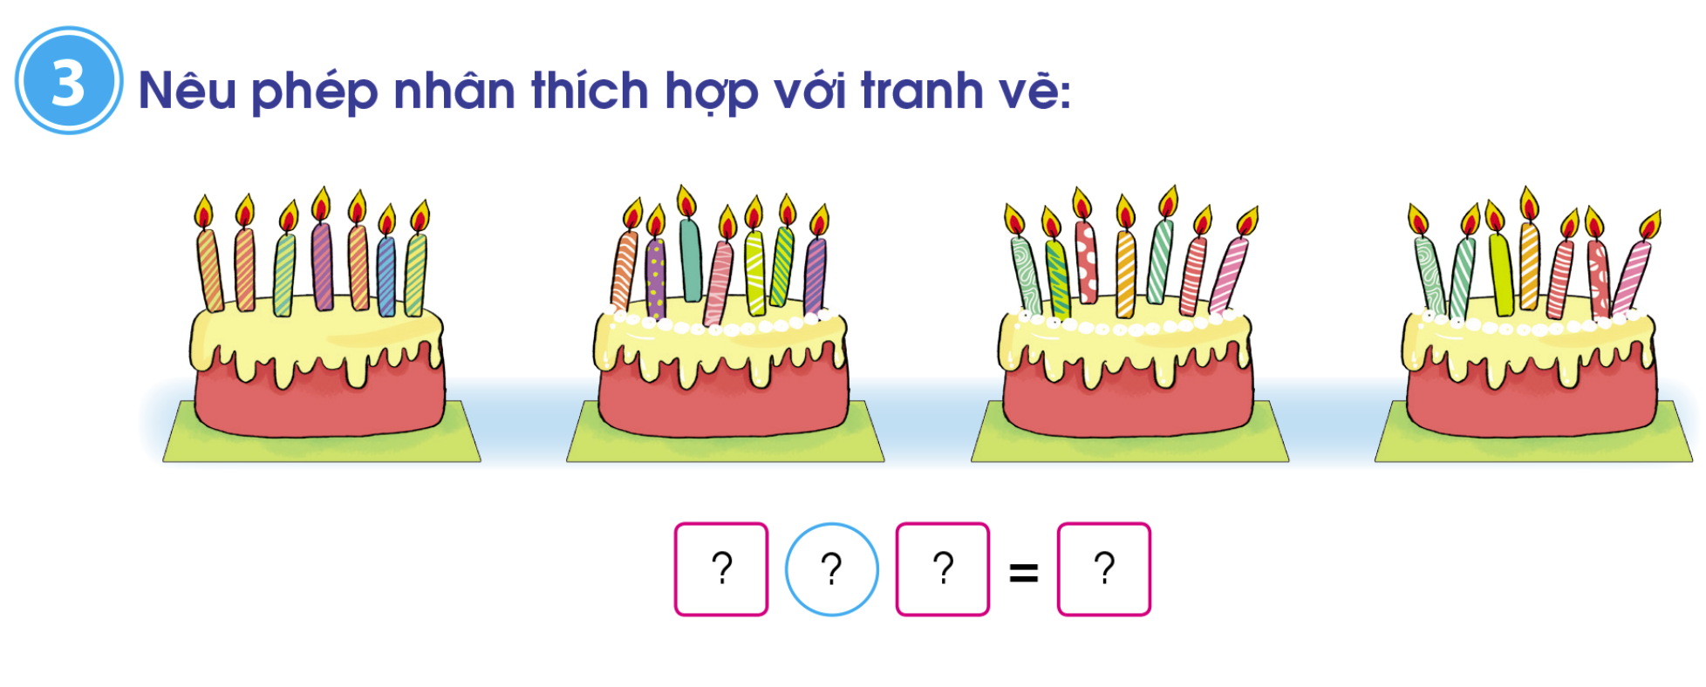
3
Nêu phép nhân thích hợp với hình vẽ:
7
x
4
28

Slide 12
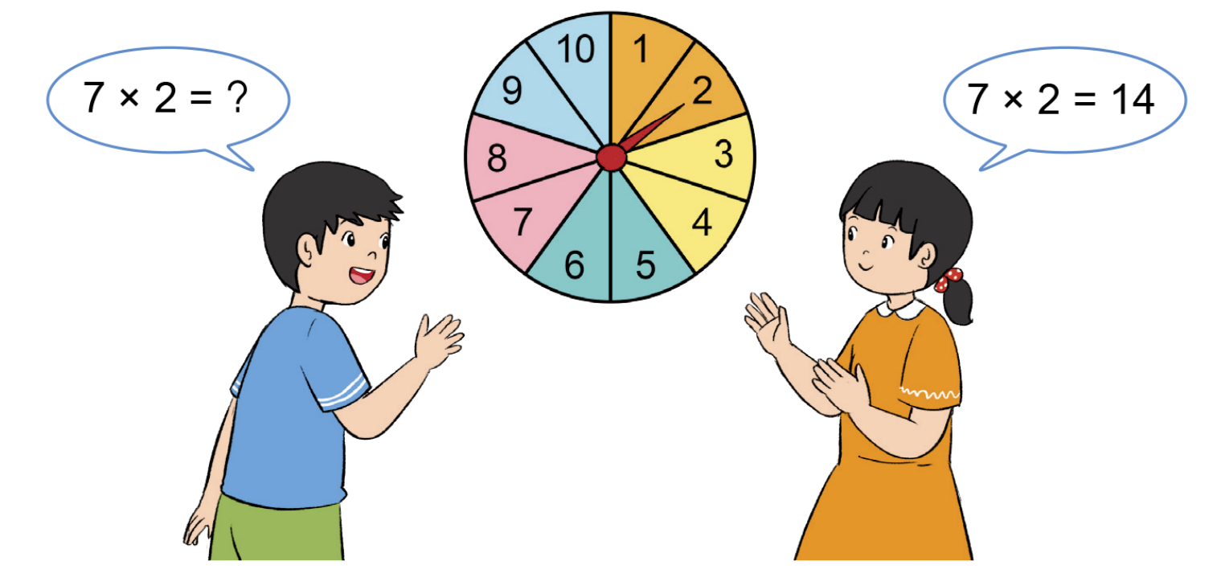
4
Quay kim trên vòng tròn để chọn một số bất kì. Thực hiện phép nhân 7 với số đó rồi nêu kết quả?

Slide 13

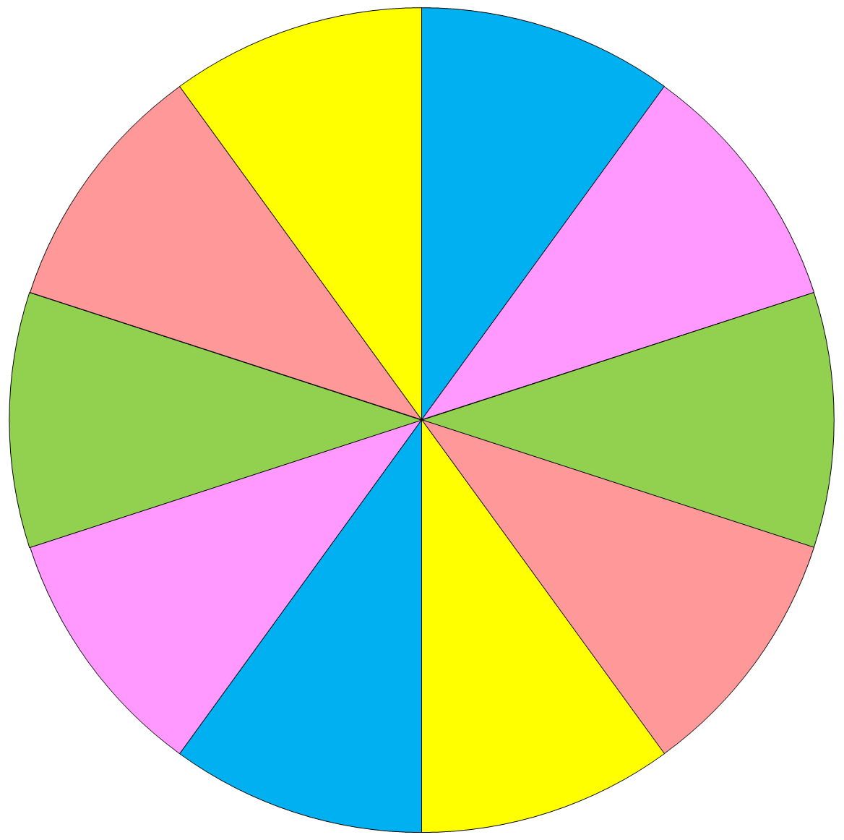


1
2
10
3
9
4
8
5
7
6
QUAY/dừng
Notes:
Thầy cô bấm vào text quay/dừng để điều khiển vòng quay.
Vòng quay ngẫu nhiên nên HS đọc lại phép tính cũng được.

Slide 14
Vận dụng

Slide 15
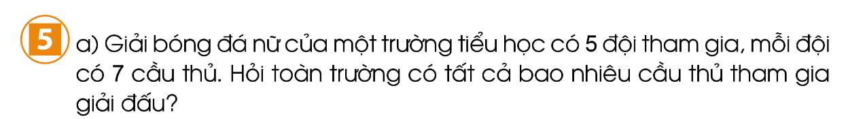
Tóm tắt
1 đội: 7 cầu thủ
5 đội : … cầu thủ ?
Bài giải
Toàn trường có tất cả số cầu thủ tham gia giải đấu là:
7 x 5 = 35 ( cầu thủ)
Đáp số: 35 cầu thủ

Slide 16


Kể một tình huống thực tế sử dụng phép nhân trong bảng nhân 7

Slide 17




Slide 18


7 gấp lên 4 lần được 28
7 gấp lên 4 lần bằng bao nhiêu?
Notes:
Giáo viên nêu câu hỏi, cả lớp trả lời

Slide 19
7 x 8 = 56
7 nhân mấy bằng 56?
Notes:
Giáo viên nêu câu hỏi, cả lớp trả lời

Slide 20
x 4 + 7 =
7 x 5 = 35
7 nhân 4 rồi cộng 7 được bao nhiêu?
Notes:
Giáo viên nêu câu hỏi, cả lớp trả lời

Slide 21
7 gấp lên 6 lần được 42
7 gấp lên 6 lần bằng bao nhiêu?
Notes:
Giáo viên nêu câu hỏi, cả lớp trả lời

Slide 23


